Slide 1
1.0 数字信号与数字电路
一、模拟信号与数字信号
V(t)
模拟信号
幅度随时间连续变化的信号
t
时间连续、数值也连续的物理量
高电平
低电平
上跳沿
数字信号
V(t)
下跳沿
幅度不随时间连续变化,而是跳跃变化
t

Slide 2
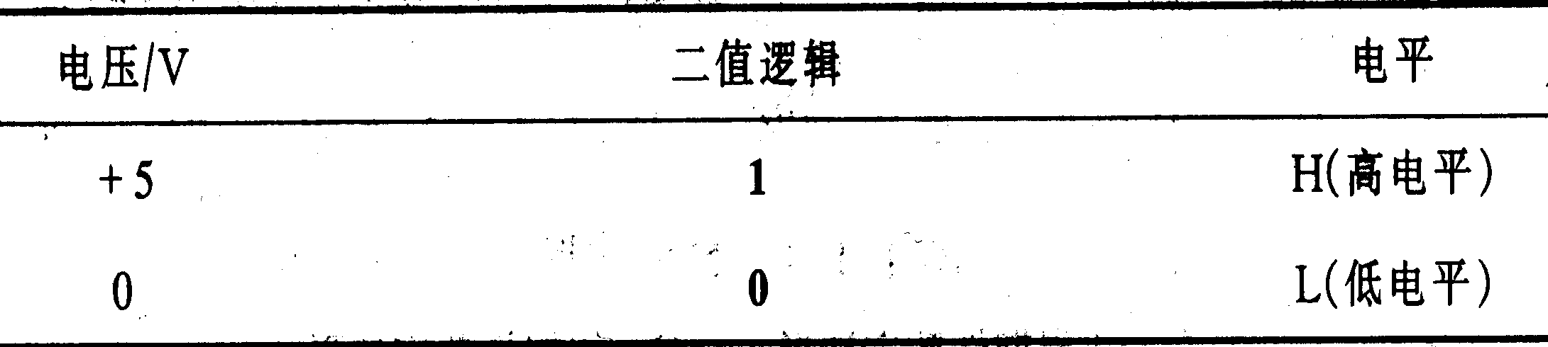
二、二值数字逻辑和逻辑电平
数字信号在时间上和数值上均是离散的，用数字0 和1表示。即逻辑0 和逻辑 1 ----二值数字逻辑简称数字逻辑。
描述：彼此相关又互相对立的状态。
如是与非、真与假、开与关、低与高等。可用电子器件的开关特性来实现，形成离散的数字电压。
用逻辑电平表示（正逻辑）:

Slide 3

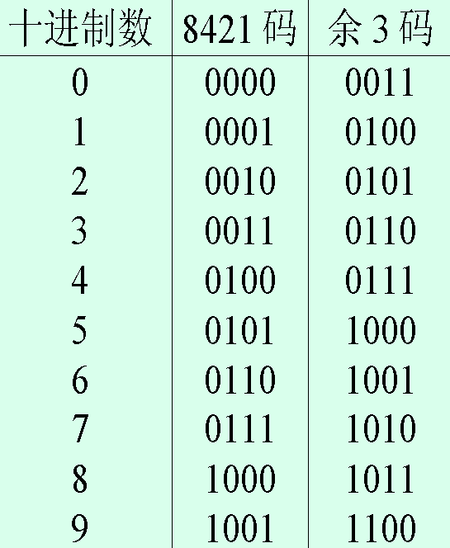
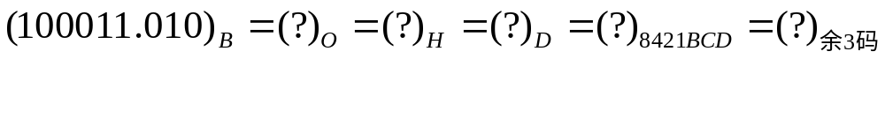
一、数制转换
总结：
十→二 方法： ①按权凑 ②整数除2取余， 小数乘2取整
十→八/十六 方法：十→二→八/十六
二/八/十六→十 方法：按权相加
练习：

Slide 4
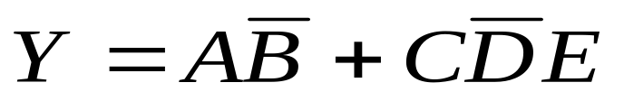
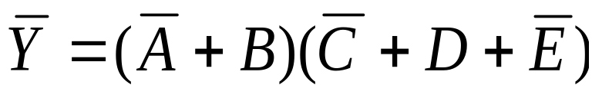
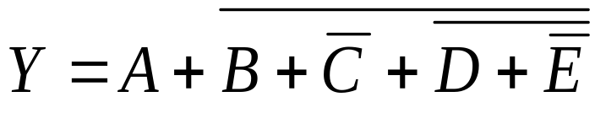
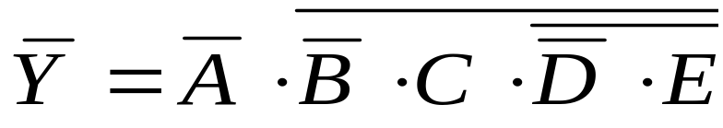
二、函数变换
（1）反演规则：对于任何一个逻辑表达式Y，如果将表达式中的所有“·”换成“＋”，“＋”换成“·”，“0”换成“1”，“1”换成“0”，原变量换成反变量，反变量换成原变量，那么所得到的表达式就是函数Y的反函数Y（或称补函数）。这个规则称为反演规则。例如：

Slide 5
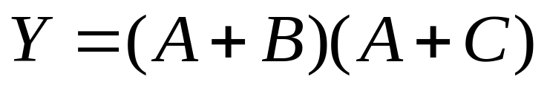
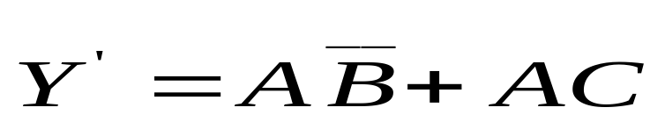
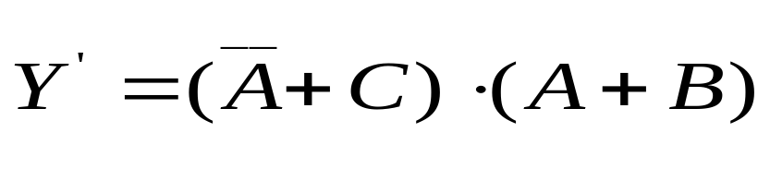
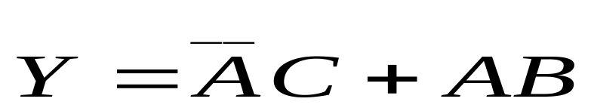
（2）对偶规则：对于任何一个逻辑表达式Y，如果将表达式中的所有“·”换成“＋”，“＋”换成“·”，“0”换成“1”，“1”换成“0”，变量不变，那么所得到的表达式就是函数Y的对偶函数。这个规则称为对偶规则。例如：

Slide 6
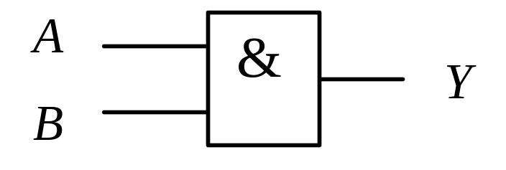
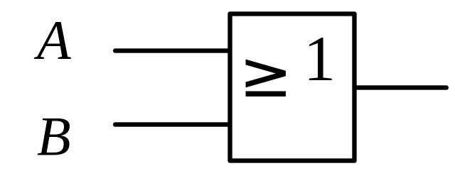

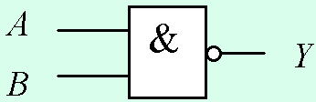
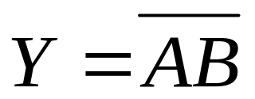
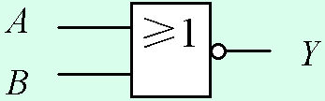
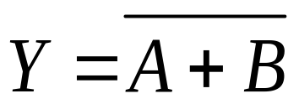
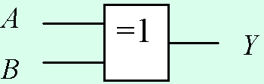
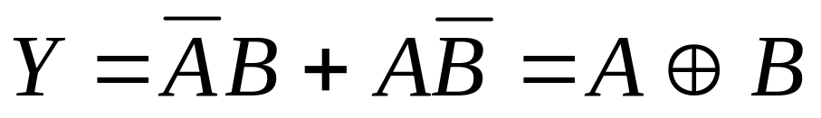
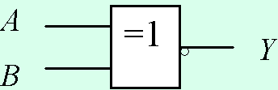

记住
与
或
非
与非
或非
异或
同或
Ｙ＝ＡＢ
Y=A+B
Y=A
相同为0不同为1
相同为1不同为0

Slide 7
2.1.1 逻辑代数的基本概念
L={A，0，1，·，+，－}
逻辑变量
逻辑常量
逻辑基本运算
逻辑变量和逻辑常量
逻辑变量的取值只有两种，即逻辑0和逻辑1，0 和 1 称为逻辑常量，并不表示数量的大小，无大小、正负之分，而是表示两种对立的逻辑状态。
0 矛盾的否定面、反面
1 矛盾的肯定面、正面

Slide 8

2.1.2 逻辑代数的基本公式、定理、规则
1、逻辑代数的公式和定理
（1）常量之间的关系

Slide 9



（2）基本公式
分别令A=0及A=1代入这些公式，即可证明它们的正确性。

Slide 10
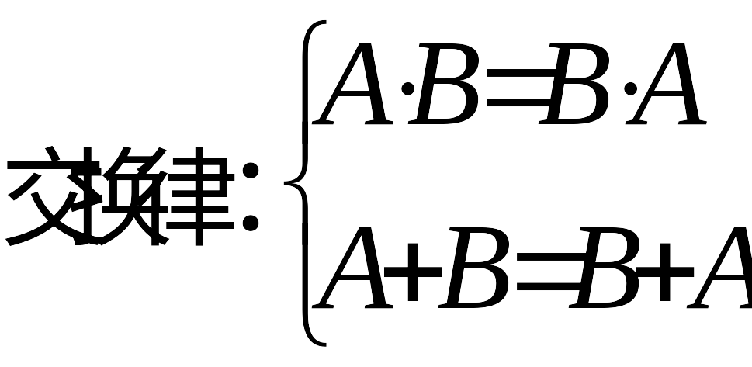
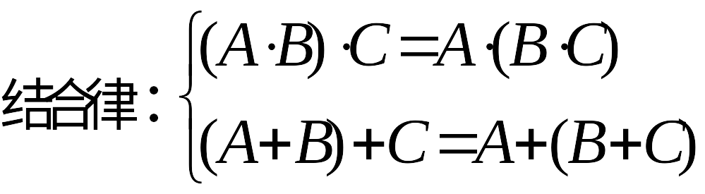


（3）基本定理

Slide 11
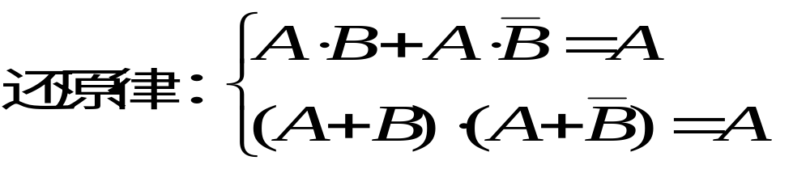
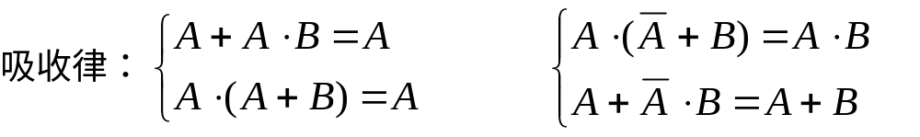
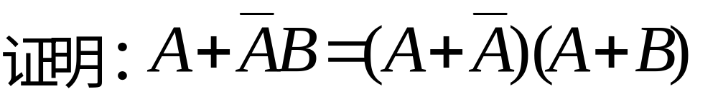
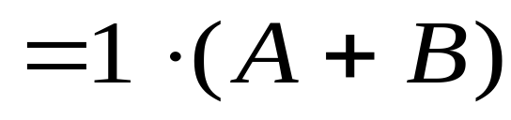
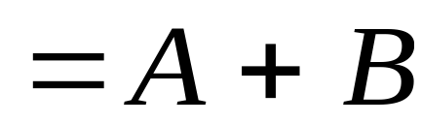
（4）常用公式

Slide 12

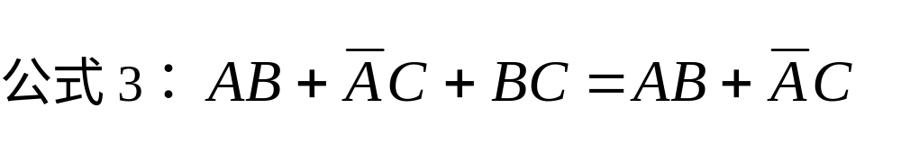

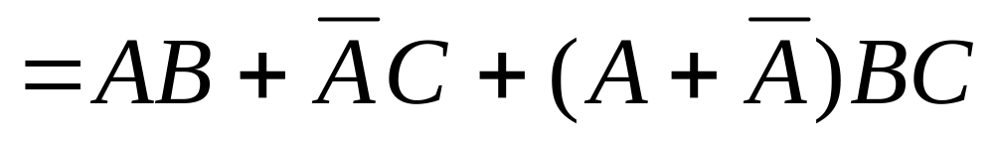
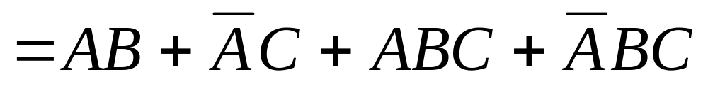
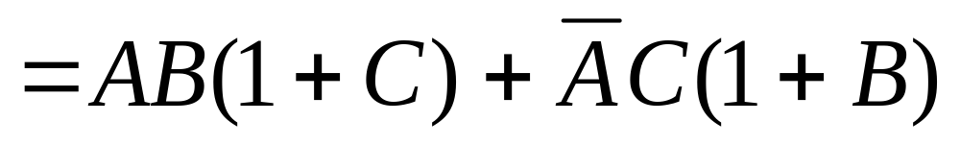
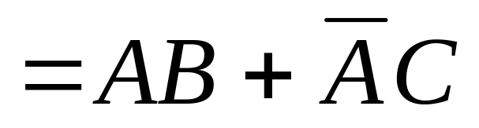
（4）常用公式
练习

Slide 13
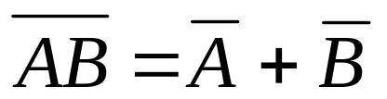
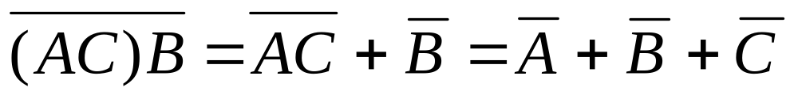
2.逻辑代数运算的基本规则
（1）代入规则：任何一个含有变量A的等式，如果将所有出现A的位置都用同一个逻辑函数代替，则等式仍然成立。这个规则称为代入规则。
例如，已知等式 ，用函数Y=AC代替等式中的A，根据代入规则，等式仍然成立，即有：

Slide 14
（2）反演规则：对于任何一个逻辑表达式Y，如果将表达式中的所有“·”换成“＋”，“＋”换成“·”，“0”换成“1”，“1”换成“0”，原变量换成反变量，反变量换成原变量，那么所得到的表达式就是函数Y的反函数Y（或称补函数）。这个规则称为反演规则。例如：

Slide 15

（3）对偶规则：对于任何一个逻辑表达式Y，如果将表达式中的所有“·”换成“＋”，“＋”换成“·”，“0”换成“1”，“1”换成“0”，变量不变，那么所得到的表达式就是函数Y的对偶函数。这个规则称为对偶规则。例如：

Slide 16
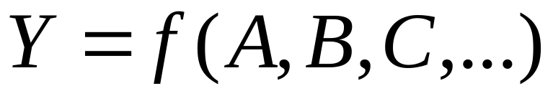
2.1.3 逻辑函数表达式
（1）逻辑表达式：由逻辑变量和与、或、非3种运算符连接起来所构成的式子。在逻辑表达式中，等式右边的字母A、B、C、D等称为输入逻辑变量，等式左边的字母Y称为输出逻辑变量，字母上面没有非运算符的叫做原变量，有非运算符的叫做反变量。
（2）逻辑函数：如果对应于输入逻辑变量A、B、C、…的每一组确定值，输出逻辑变量Y就有唯一确定的值，则称Y是A、B、C、…的逻辑函数。记为
注意：与普通代数不同的是，在逻辑代数中，不管是变量还是函数，其取值都只能是0或1，并且这里的0和1只表示两种不同的状态，没有数量的含义。

Slide 17
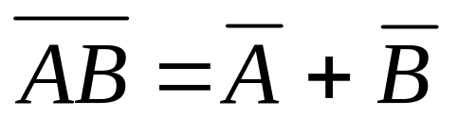
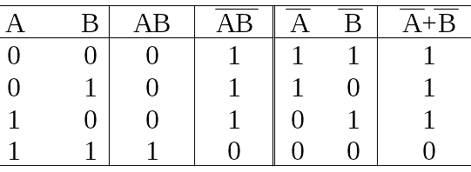
（3）逻辑函数相等的概念：设有两个逻辑函数
它们的变量都是A、B、C、…，如果对应于变量A、B、C、…的任何一组变量取值，Y₁和Y₂的值都相同，则称Y₁和Y₂是相等的，记为Y₁=Y₂。
若两个逻辑函数相等，则它们的真值表一定相同；反之，若两个函数的真值表完全相同，则这两个函数一定相等。因此，要证明两个逻辑函数是否相等，只要分别列出它们的真值表，看看它们的真值表是否相同即可。
证明等式：

Slide 18
三、集电极开路门（OC门）
普通的与非门，输出取决于输入，不允许输出端接
+5V/地，输出端也不能相互连接。
OC门的应用
(1)实现线与功能
(2)直接驱动显示器

Slide 19
四、三态门（TSL）
三态门有三态与非门和三态非门
三态门的应用：实现总线结构

Slide 20
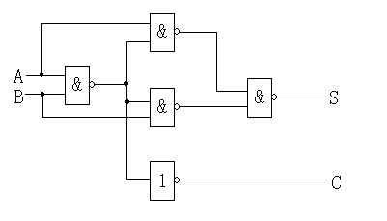
四、组合逻辑电路的分析
1、试分析如下电路图，化成最简式，并列出真值表

Slide 21
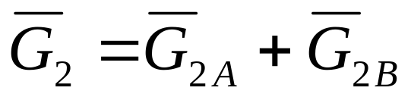
真值表
输入：自然二进制码
输出：低电平有效

Slide 22
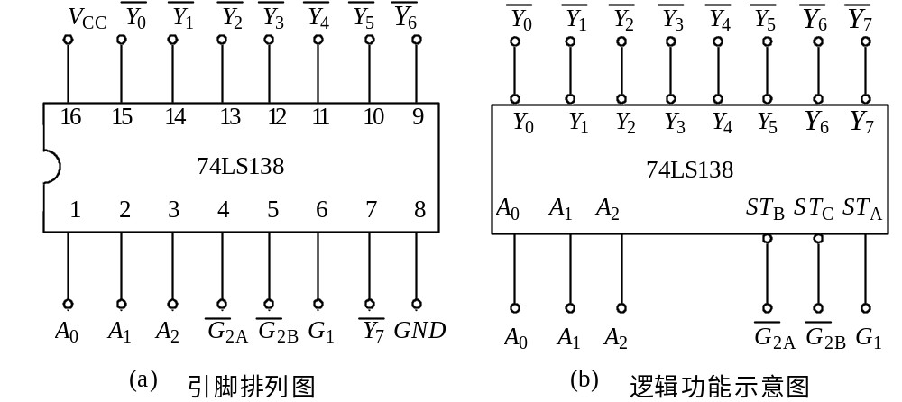
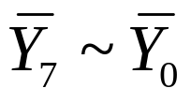
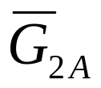
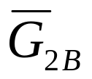
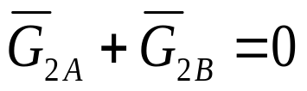
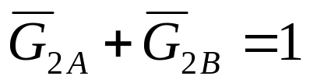
集成二进制译码器74LS138
A₂、A₁、A₀为二进制译码输入端， 为译码输出端（低电平有效），G₁、 、 为选通控制端。当G₁＝1、 时，译码器处于工作状态；当G₁＝0、 时，译码器处于禁止状态。

Slide 23
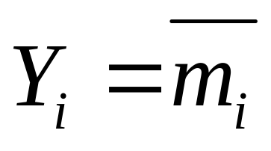
用74138实现函数功能步骤：
将函数变量与74138的输入地址端（A2、A1、A0）建立联系
将函数F 最小项之和的形式样 啊啊啊与非式
利用反演律通过与非门逼近

Slide 24
74LS151的真值表

Slide 25
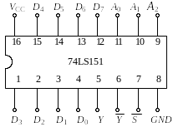

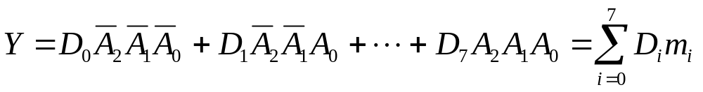
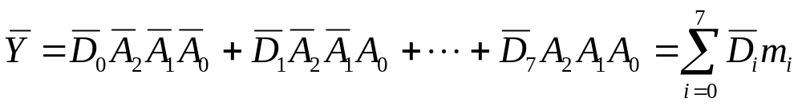
集成8选1数据选择器74LS151

Slide 26
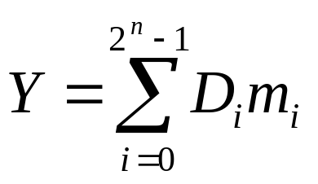


用数据选择器实现逻辑函数
基本步骤
（1）将函数变量A,B,C与151地址端建立联系
（2）将函数化为最小项之和的形式
（3）将函数形式与151的输出端形式 比较，令
（4）画出图

Slide 27
五、组合逻辑电路的设计
设计步骤：
确定输入变量个数及“1”、“0”含义，列真值表
画出卡诺图
写出函数式、化简并变换
画逻辑图（电路图）

Slide 28
设计一个楼上、楼下开关的控制逻辑电路来控制楼梯上的路灯，使之在上楼前，用楼下开关打开电灯，上楼后，用楼上开关关灭电灯；或者在下楼前，用楼上开关打开电灯，下楼后，用楼下要求分别用138和151实现

Slide 29

设计一个楼上、楼下开关的控制逻辑电路来控制楼梯上的路灯，使之在上楼前，用楼下开关打开电灯，上楼后，用楼上开关关灭电灯；或者在下楼前，用楼上开关打开电灯，下楼后，用楼下开关关灭电灯。
电路功能描述
1
穷举法
1
设楼上开关为A，楼下开关为B，灯泡为Y。并设A、B闭合时为1，断开时为0；灯亮时Y为1，灯灭时Y为0。根据逻辑要求列出真值表。
真值表

Slide 30





2
2
逻辑表达式或卡诺图
已为最简与或表达式
用与非门实现
化简
3
最简与或表达式
4
逻辑变换
用异或门实现
5
逻辑电路图

Slide 31
时序电路的分类
（1） 根据时钟分类
  同步时序电路中，各个触发器的时钟脉冲相同，即电路中有一个统一的时钟脉冲，每来一个时钟脉冲，电路的状态只改变一次。
  异步时序电路中，各个触发器的时钟脉冲不同，即电路中没有统一的时钟脉冲来控制电路状态的变化，电路状态改变时，电路中要更新状态的触发器的翻转有先有后，是异步进行的。
（2）根据输出分类
  米利型时序电路的输出不仅与现态有关，而且还决定于电路当前的输入。
  穆尔型时序电路的其输出仅决定于电路的现态，与电路当前的输入无关；或者根本就不存在独立设置的输出，而以电路的状态直接作为输出。

Slide 32
触发器的分类及特性？

Slide 33
六、时序逻辑电路的分析
时序电路的分析步骤：
时钟方程、驱动方程和输出方程
1
2
电路图
状态方程
3
状态图、状态表或时序图
判断电路逻辑功能
5
4
计算

Slide 34

练习
分析如下时序电路图的功能
要求：（1）列出电路的时钟方程、驱动方程、输出方程
（2）状态方程；
（3）列出电路的状态转换表；
（4）画出电路的状态图；
（5）说明电路能否自启动；

Slide 35
时序逻辑电路的设计方法
时序电路的设计步骤：
1
2
3
设计要求
原始状态图
最简状态图
状态分配
化简
4
检查电路能否自启动
选触发器，求时钟、输出、状态、驱动方程
6
画电路图
5

Slide 36
练习
用下降沿脉冲JK触发器设计一个110100的同步脉冲序列发生器。
要求：（1）画出状态图和状态转换表；
（2）列出输出方程，状态方程和激励方程；
（3）画出电路图；
（4）说明该电路是否能够自启动。

Slide 37
七、N进制计数器设计
利用集成计数器的清零端和置数端实现归零，从而构成按自然态序进行计数的N进制计数器的方法。
1、用同步清零端或置数端归零构成N进制计数器
2、用异步清零端或置数端归零构成N进制计数器
（1）写出状态S_{N-1}的二进制代码。
（2）求归零逻辑，即求同步清零端或置数控制端信号的逻辑表达式。
（3）画连线图。
（1）写出状态S_{N}的二进制代码。
（2）求归零逻辑，即求异步清零端或置数控制端信号的逻辑表达式。
（3）画连线图。
在前面介绍的集成计数器中，清零采用异步方式、置数采用同步方式的有74LS161、74LS160；74LS290则具有异步清零和异步置9功能。

Slide 38

4位集成二进制同步加法计数器74LS161/163
①CR=0时异步清零。
②CR=1、LD=0时同步置数。
③CR=LD=1且EP=ET=1时，按照4位自然二进制码进行同步二进制计数。
④CR=LD=1且EP·ET=0时，计数器状态保持不变。
74LS163的引脚排列和74LS161相同，不同之处是74LS163采用同步清零方式。

Slide 39
同步计数器有进位或借位输出端，可以选择合适的进位或借位输出信号来驱动下一级计数器计数。同步计数器级联的方式有两种，一种级间采用串行进位方式，即异步方式，这种方式是将低位计数器的进位输出直接作为高位计数器的时钟脉冲，异步方式的速度较慢。另一种级间采用并行进位方式，即同步方式，这种方式一般是把各计数器的CP端连在一起接统一的时钟脉冲，而低位计数器的进位输出送高位计数器的计数控制端。

Slide 40
练习
用1610两种集成芯片，采用两种方法设计模M=14的计数器，写出初态、末态和分析过程及清零端反馈式。

Slide 41
八、存储器
存储容量？

